Slide 1
Ordinarie stämma 2023: Individuella resor

Slide 2
Innehåll: destinationer
Koli
Valamo
Pielisjärvikryssning
Öykkösenvaara
Bunkermuseet
Botania
Rundtur i centrum
Kuhasalo
Utransaari
JoMa-bobollsmatch

Slide 3
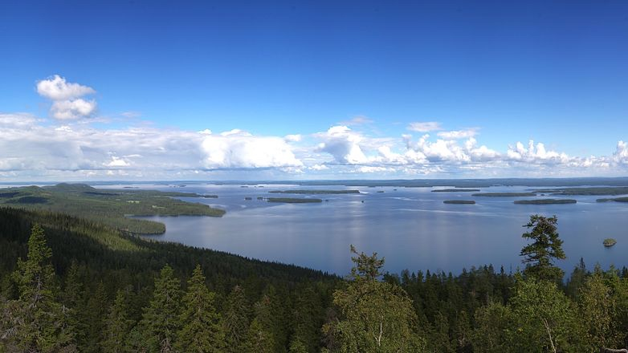
1. KOLI
Bild: Wikipedia

Slide 4
En utflykt i nationallandskap
Se ett nationallandskap
Vandring: Kaskirundan 2,5–5 km
Tillgänglig utsiktsplattform 200 m från naturum
Kolis naturum Ukko
Presentation av natur med skogsklädda höjder, konstutställning, kortfilm
Öppet kl.: 10–17 (?)
Möjligheter att äta
Naturums kafé
Sokosrestaurang
Kolin Satamaravintola
Resväg/riktning med bil cirka 60 km/1 h
Reservera tid: 2 h för resorna + 2–4 h?
Bokningar: guidning kan bokas för såväl utflykt som utställningarna, men är ej obligatoriskt
Priser:
Naturum, avgiftsbelagda utställningar: gruppbiljett (10 pers.) 5 euro/pers.
Resa: 10 euro/pers. (?)
Koli National Park - Nationalparks.fi

Slide 5
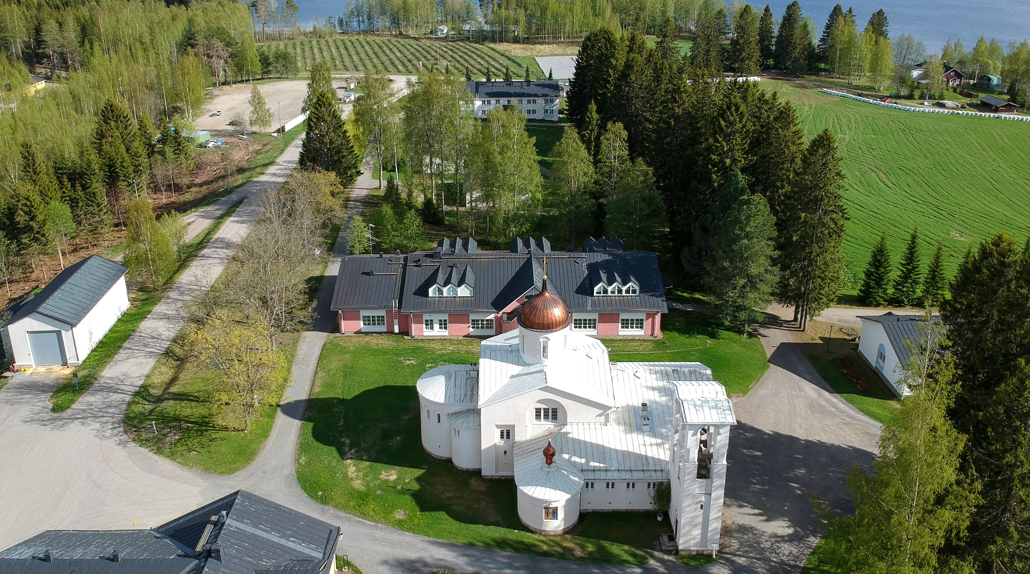
2. VALAMO
Bild: Valamo/Antti Ryynänen
Notes:
lll

Slide 6
Tystnad och delikatesser
Besök i huvudkyrkan och utställningen
Guidat klosterbesök
Nattvardsgudstjänst
Sommaren 2022 kl. 18 vard. + lör.
Välbefinnandestig
1,6 km/cirka 1 h i lugnt tempo
Berättar om klostrets historia, naturen och ger välbefinnandeövningar
Vingård-/butik, whisky- och vintasting
Möjligheter att äta:
Kaférestaurang Trapesa
Resväg/riktning med bil cirka 60 km/50 min.
Reservera tid: 2 h för resorna + 2–4 h
Bokningar:
Möjlighet till guidad visning av kyrkan och välbefinnandestigen
Pris:
Guidat klosterbesök: 10 euro/pers.
Resor: 10 euro/pers. (?)
Besök på vingården X euro
Valamo kloster | Ingångssidan

Slide 7
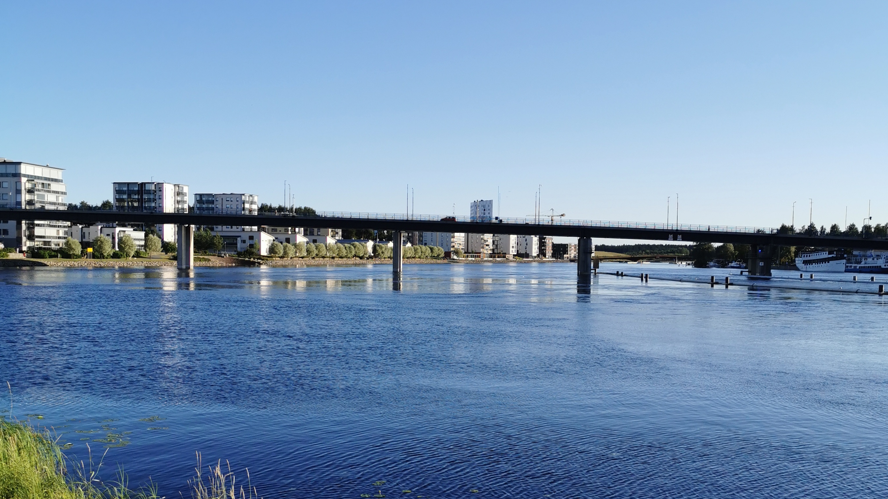
3. PIELISJÄRVIKRYSSNING
Bild: Sanna Perälä

Slide 8
Kasta loss
Längre kryssningar: I Koli och till Valamo (avgår inte från Joensuu), till Savolax och Libelits.
Kortare kryssningar: På älven Pielisjoki och i Pyhäselkä
Kryssning med fartyget Satumaa
kan bokas för privat grupp 3 h/800 euro
lokala kryssningar allmän 17,50 euro/pers.
Med VIP Cruise-ångbåt
för privat grupp t.ex. 3 h/1 650 euro
allmän landskapskryssning 1,5 h/25 euro/pers. (under 2022 genomförts endast vissa dagar)
Möjligheter att äta:
Möjlighet att beställa mat finns på båda fartygen.
Resväg/riktning: avgång från Joensuu
Reservera tid: kryssningar: 1,5–3 h + kortare förflyttningstider
Bokningar: måste bokas på förhand, avbokningar senaste en vecka före.
Pris:
Privat kryssning: 800–1 650 euro
Pris per person beror på antalet deltagare och huruvida man förtar en privat kryssning eller om de allmänna kryssningarnas tider sammanfaller med våra tidtabeller
Deltagarantal: Satumaa rymmer 98 personer, VIP Cruise?

Slide 9
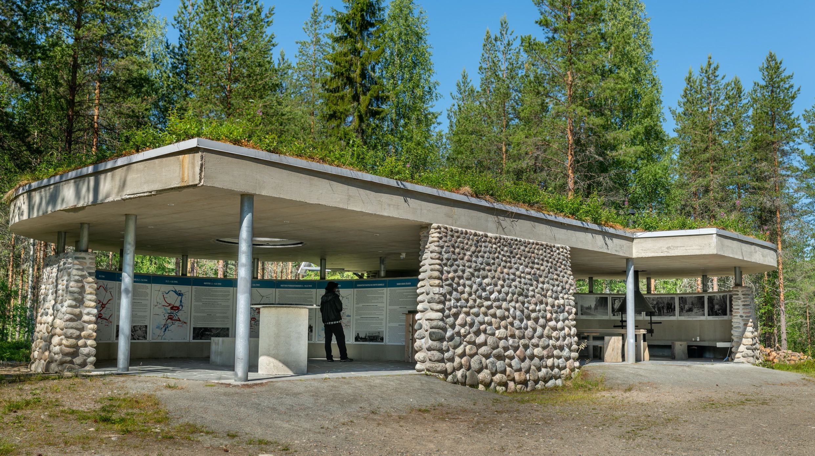
4. ÖYKKÖSENVAARA
Bild: Turistföreningen Möhkön matkailuyhdistys/sotatie.fi

Slide 10
Rekonstruering av historia med frivilligkrafter
Platsen där framskridandet av Sovjetunionens storoffensiv stoppades 1944.
Området har upprustats på initiativ av veteraner och med frivilligkrafter.
I området finns bland annat:
lättframkomlig stig med informationstavlor
försvarsstrukturer och stridsställningar
pansarvärnskanon
minnessten
Möjligheter att äta:
Skogshuggarkaféet Möhkön Manta på 6,2 km avstånd.
Parppein Pirtti längsmed returresan på 27 km avstånd.
Resväg/riktning: cirka 95 km (1 h 20 min. med bil)
Reservera tid: resor 4 h 40 min. + 2–3 h?
Bokningar: fritt inträde till området
Pris: resor + måltider
Öykkösenvaara militärhistoriska område | Möhkö (mohko.net)
Möhkön Manta – service i Möhkö i Ilomants | www.mohkonmanta.net | Möhkön Manta
Restaurang i karelsk stil i Ilomants i Norra Karelen | Restaurang Parppeinpirtti

Slide 11
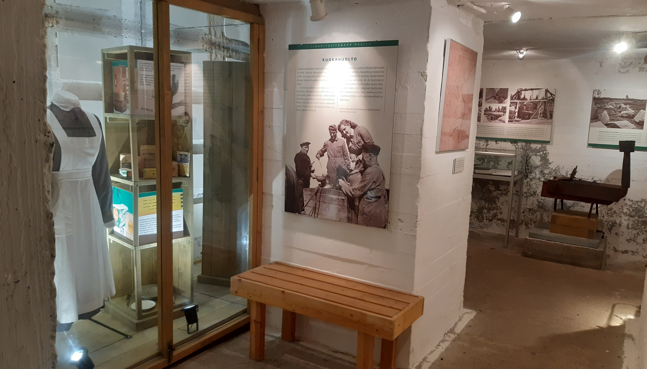
5. BUNKERMUSEET
Bild: Norra Karelens museum Hilma

Slide 12
Historiens sista försvarslinje
Del av den 1 200 km långa Salpalinjens fästningskedja (byggd 1940–1944)
I området finns bland annat:
Stålbetongbunkrar
Utställning bl.a. om byggandet av Salpalinjen
Skyttegravar och pansarvärnskanon
Veteranpark och minnesmärke
Du kan bekanta dig med området själv, med den kostnadsfria ljudguiden (språkalternativ: finska, engelska, ryska och kinesiska) eller med en guide
Övrigt: ej tillgänglig
Resa: cirka 7 km
Reservera tid: cirka 2 h
Bokningar:
Öppen endast vid bokning i början av juni
Guidning kan bokas
Pris:
guidning 60 euro (vardagar)/120 euro (veckoslut och helger): avbokning ska göras senast 3 vardagar före
Guidning högst 10 euro/pers., om deltagarantalet är t.ex. 12 personer
Joensuu bunkermuseum – pohjoiskarjalanmuseo.fi

Slide 13
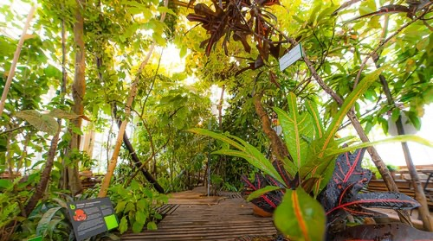
6. BOTANIA
Bild: www.botania.fi/galleria

Slide 14
Tropisk atmosfär
Konstpark i närheten av Joensuu centrum
I den botaniska trädgården finns bland annat:
Fler än 2 000 växtarter, bland annat tropiska träd
Fjärilar
Ökenrum
Konstutställningar
Utomhusträdgården: Sensorisk trädgård
Möjlighet att sitta ned och ta en kaffepaus
Öppen dagligen 11–21 i juni
Resa: cirka 1,5 km från campus, cirka 2 km från centrum
Reservera tid: 1–2 h?
Bokningar: ingen bokning krävs, men om ni är många, rekommenderas bokning + gradvist insläpp
Pris: inträdesavgift 15 euro/pers.
Botania Joensuu

Slide 15
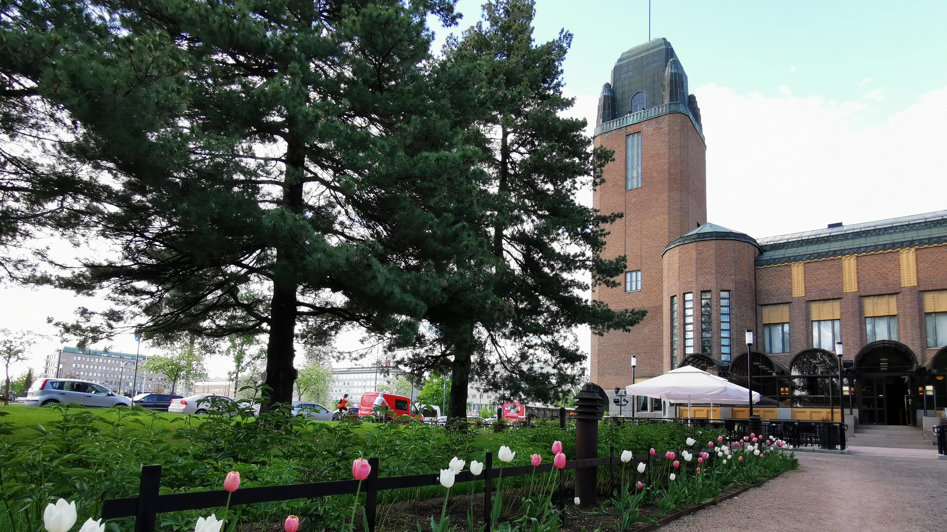
7. RUNDTUR I CENTRUM
Bild: Sanna Perälä

Slide 16
Centrum runt på 60 minuter
Promenad runt centrum
Sevärdheter omfattar:
Stadshuset
Torget (lörtsypiroger eller bullvåfflor ☺)
Statyrunda: vargstatyer osv.
Konstkvarteret Taitokortteli
Konstmuseum
Det går även att stanna till på något kafé
Resa: Från universitetscampuset cirka 1 km
Reservera tid: 1 h?
Bokningar:
ingen bokning krävs, förutom om vi vill ha någon som guidar oss om stadens historia. På karelsk dialekt☺?
Till exempel två gånger under ett veckoslut
Pris: gratis + guidning + lätta mellanmål
Priset för guidningen kunde vi ta hand om åt deltagarna?

Slide 17
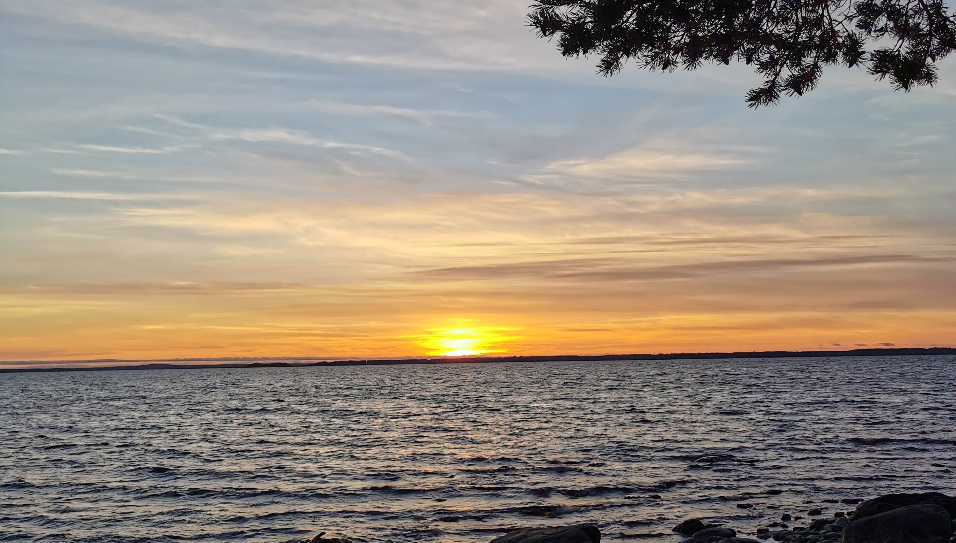
8. KUHASALO
Bild: Sanna Perälä

Slide 18
Pyhäselkäs vågor och lägereldens rök
Promenadslinga i naturens lugn längsmed vilken man får lyssna på bruset från Pyhäselkäs vågor.
Slingorna är 1 km och 2 km. Tillgänglig stig på den längre slingan.
Stämningsfull korvgrillning vid kåtan
Se på får
Ikonmonument: före detta vildmarkskloster, som löd under Valamo på 1500-talet.
Resa: Från Joensuu centrum cirka 5 km
Reservera tid: för resor/riktning med bil 15 min. + 1–2 h för utflykten
Bokningar: kåtorna kan bokas
Pris: gratis + lätta mellanmål + hyra för kåtan

Slide 19
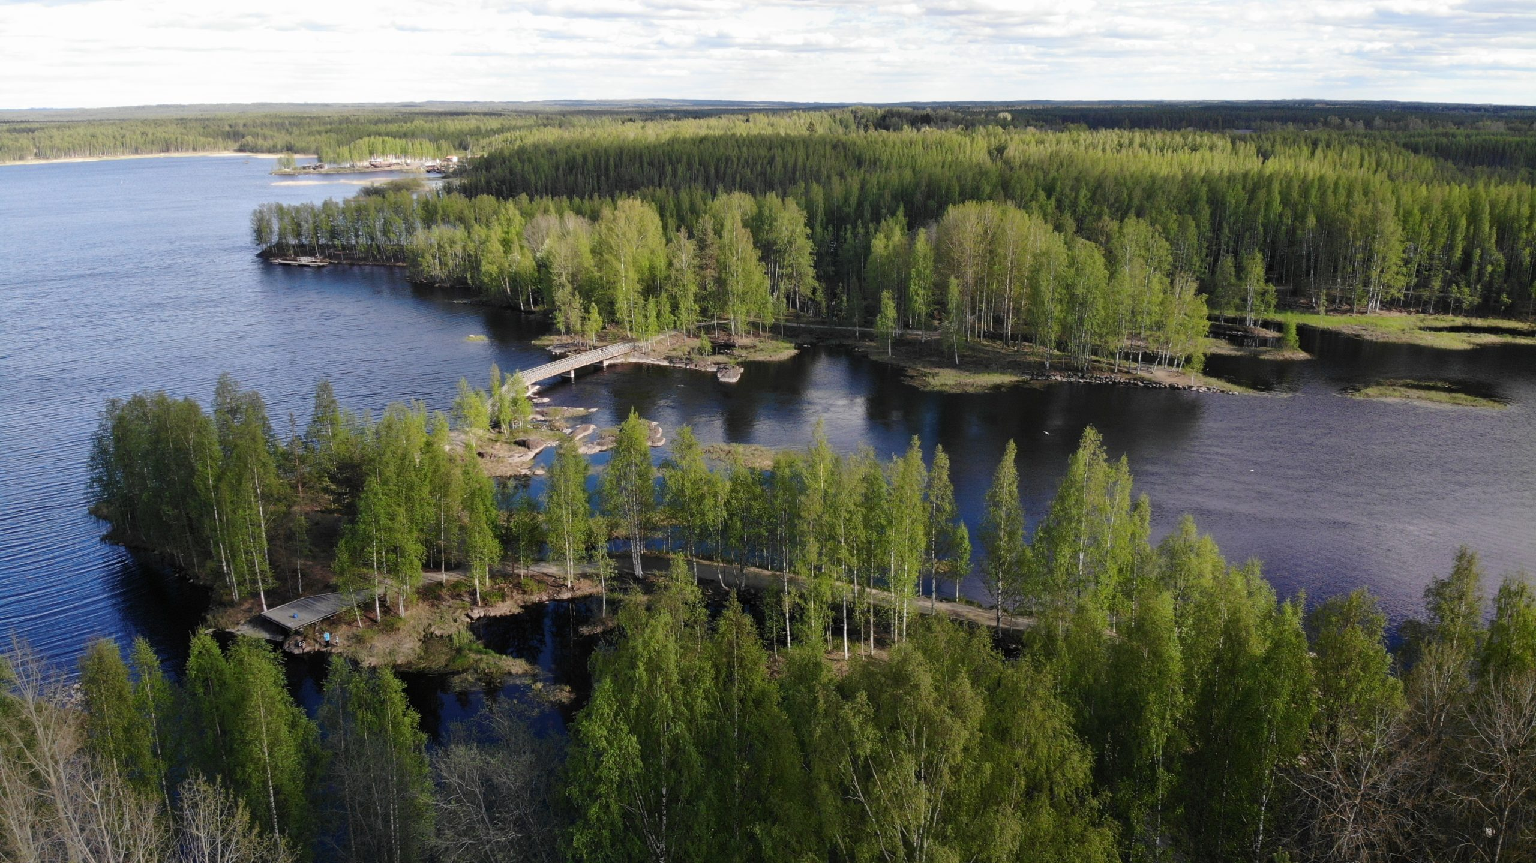
9. UTRANSAARI
Bild: Utra invånarförening

Slide 20
Från ö till ö till fots
Örundtur till fots
Träskolan i Utra
Tillgång till tre eldstäder, kåtan kan hyras
Resa: från centrum cirka 6 km
Reservera tid: för resor/riktning 15 min. + 1–2 h
Bokningar: behöver ej bokas, förutom om vi vill ha kåtan
Pris: gratis + ätbart + hyra?

Slide 21
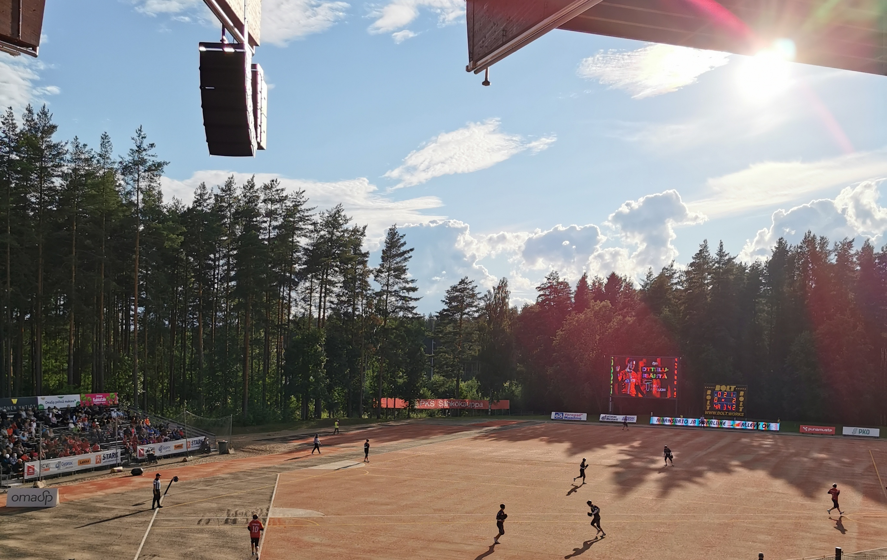
10. JOMA-BOBOLLSMATCH
Bild: Sanna Perälä

Slide 22
Idrottens tjusning
En upplevelse i Joensuu
Ett alternativ för idrottsintresserade vid sidan av kultur- och utflyktsresorna
Bolt-stadion är värd att se och finns alldeles intill mötesplatsen
I matchtidtabellen går matchen Joensuu–Alajärvi av stapeln under veckoslutet för ordinarie stämma 10.6. kl. 16
Resa: intill universitetet
Reservera tid: 1,5–4 h, går ej att förutse
Bokningar: biljetter måste köpas i god tid i förväg om man vill delta med ett större gäng. Enstaka platser lär finnas ännu dagen före.
Pris: biljetter cirka 20–30 euro/pers.
Ingångssida | Joensuun Maila

